Slide 1
Water en energie
Inrichting van een gebied
19-05-2020
Jaar 1 Periode 4
Les 3

Slide 2
Inhoud en planning van deze periode/les
Nieuws
Carbon Farming
Water in relatie tot andere opgaven

Slide 3
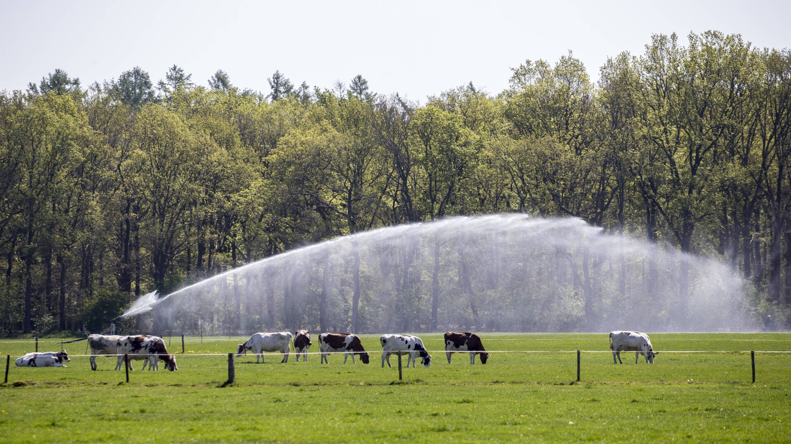
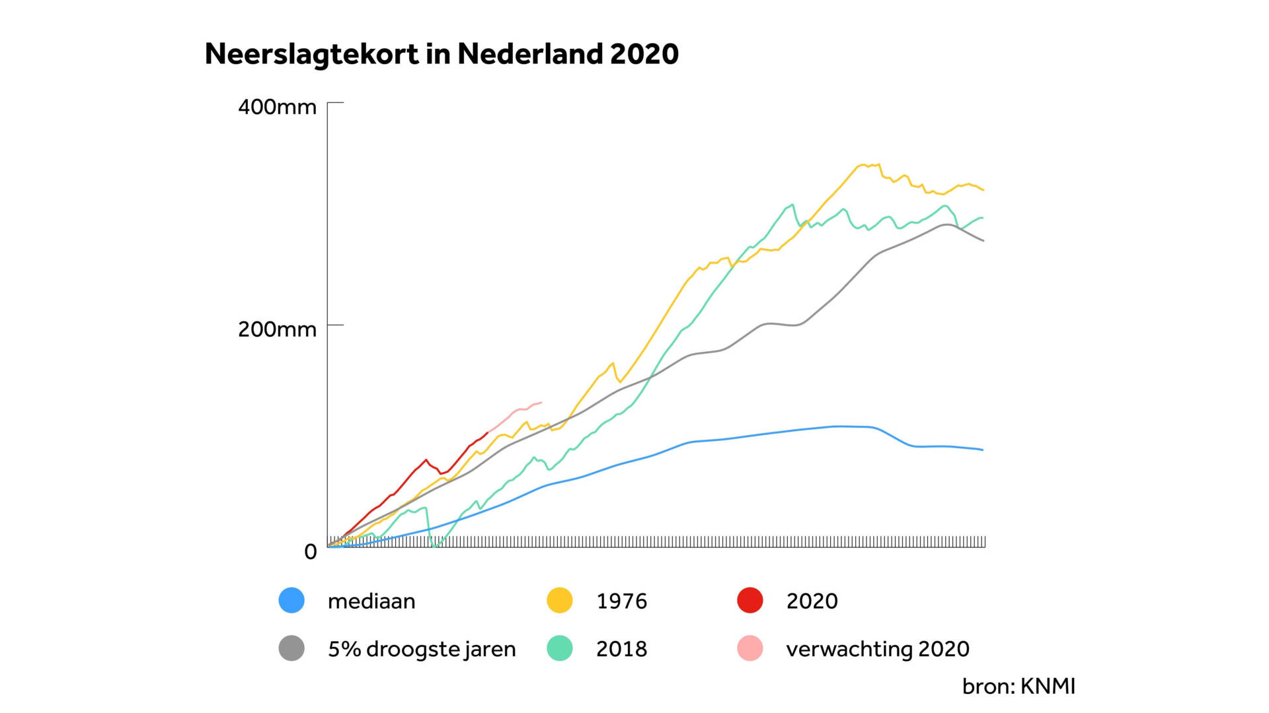
Water en energie in het nieuws
Sproeiverbod op Veluwe en Utrechtse Heuvelrug vanwege droogte
NOS.nl 15-05-2020
https://nos.nl/artikel/2333979-sproeiverbod-op-veluwe-en-utrechtse-heuvelrug-vanwege-droogte.html
Op onder meer de Veluwe en Utrechtse Heuvelrug mag vanaf maandag geen sproeiwater meer worden gehaald uit sloten, beken en kanalen. Waterschap Vallei en Veluwe heeft het zogenoemde onttrekkingsverbod ingesteld vanwege de droogte van de afgelopen maanden.
Op sommige plekken is de situatie zorgelijk, schrijft het waterschap. In de lage gebieden, zoals de IJsselvallei, staat het grondwater nu al lager dan een jaar geleden. Het verbod geldt niet voor gebieden waar water uit de IJssel ingelaten kan worden.
Notes:
Op onder meer de Veluwe en Utrechtse Heuvelrug mag vanaf maandag geen sproeiwater meer worden gehaald uit sloten, beken en kanalen. Waterschap Vallei en Veluwe heeft het zogenoemde onttrekkingsverbod ingesteld vanwege de droogte van de afgelopen maanden.
Op sommige plekken is de situatie zorgelijk, schrijft het waterschap. In de lage gebieden, zoals de IJsselvallei, staat het grondwater nu al lager dan een jaar geleden. Het verbod geldt niet voor gebieden waar water uit de IJssel ingelaten kan worden.
Droog voorjaar doet natte winter teniet
Volgens het waterschap is in de natte winter het grondwater aangevuld tot een relatief normaal niveau. Dat is alleen in rap tempo tenietgedaan door een droog voorjaar met veel verdamping.
"Het neerslagtekort is groter dan in 2018 en 2019 om deze tijd. En in het recordjaar 1976 viel er in april meer neerslag dan nu", zei de Overijsselse gedeputeerde Bert Boerman eind vorige maand. De kans is groot dat 2020 de boeken ingaat als het derde zeer droge jaar op rij.
NOS
Als beken en sloten droogvallen en het grondwaterpeil zakt, ontstaat schade aan de natuur. Dieren en planten gaan dood. De waterkwaliteit verslechtert snel en door een te lage grondwaterstand kunnen gebouwen en wegen schade oplopen.
Andere maatregelen
Vooral in het oosten en zuiden van het land hebben de landbouw en natuur te lijden onder de droogte. Zoals in de Achterhoek, waar de roep om drastische maatregelen steeds sterker wordt.
Maandag stelde waterschap Brabantse Delta (het waterschap rond Breda) al de eerste onttrekkingsverboden in. Ook op andere plaatsen in het land nemen waterschappen maatregelen om de droogte te bestrijden. Zo laat waterschap Vechtstromen meer dan 100 miljoen liter water per dag in vanuit het IJsselmeer om de waterstand in Drenthe op peil te houden.

Slide 4
Periodeplanning
Week | Inhoud | Betrokken begrippen
1 | Neerslag | Ontstaan buien, rekenen met neerslag
2 | Lagen van Nederland Waterbergend vermogen en rol organisch materiaal | Bodem en bodemopbouw Carbon farming, bodemleven en kwaliteit structuur van bodem
3 | Water in relatie tot andere opgaven | Water in relatie tot de stad, leefbaarheid
4 | Zelf Excursie | Wadi Afkoppeling HWA Zonnepark
5 | Energie en ruimtegebruik | Verschillende duurzame energievormen en hun ruimtebehoefte. Knelpunten in de ruimte
6 | Zonne-energie | Mogelijkheden, opbrengst, zonnepanelen
7 | Klimaatadaptatie & Hittestress | Introductie en eenvoudige maatregelen
8 | Herhalen
9 | Geen lessen - toetsen
10 | Geen lessen i.v.m. herkansingen + jaarafsluiting

Slide 5
Carbon-farming
CO2 opslag in de bodem
Betere bodemgesteldheid gezondere bodem
Betere waterhuishouding en retentie
https://www.marincarbonproject.org/what-is-carbon-farming
https://youtu.be/08TI1RKj54g
https://youtu.be/R--oEEejJ8U
Notes:
Bij CO2-opslag wordt vaak gedacht aan opslag ondergronds of onder de zeebodem. Het opslaan van koolstof in boerenland biedt echter ook veel mogelijkheden. In het project Carbon Farming gaat Land- en tuinbouworganisatie ZLTO met zes partners werken aan de benutting van dit potentieel.
24-09-2018 17:00 | DOOR: MARTIJN VAN DER DONK
Het project Carbon Farming heeft als doel om de voedselketen te vergroenen door het opslaan van koolstof in landbouwbodems te stimuleren. Gedurende 3 jaar gaan 7 partners uit Nederland, België, Duitsland en Noorwegen met dit thema aan de slag (ZLTO, Bionext, Innovatiesteunpunt, Inagro, Thünen Institut, 3N Kompetenzzentrum en NLRØ).
Gezondere bodem
Het vastleggen van koolstof in de bodem biedt veel voordelen, zoals een vruchtbaardere en gezondere bodem van goede kwaliteit doordat voedingstoffen en water beter worden vastgehouden. Daarnaast wordt koolstof uit CO2 opgeslagen dat anders terecht komt in de atmosfeer: de veroorzaker van de temperatuurstijging op aarde.
Binnen dit project worden businessmodellen voor koolstofvastlegging ontwikkeld, getest en gevalideerd voor ketenpartners en partijen buiten de keten om hun CO2-uitstoot te compenseren. Daarnaast resulteert het project in een verhoogde bewustwording binnen de gehele keten over de potentie van koolstofvastlegging in landbouwbodems. Door de agrariër en andere betrokkenen (consumenten, producenten, retailers en beleidsmakers) te laten zien op welke manier je koolstof op kan slaan in de bodem, en welke economische en ecologische voorbeelden dit biedt, is het waarschijnlijker dat deze technieken op grotere schaal worden toegepast.

Slide 6
Waterbeheer in Nederland, hoe zat het ook al weer?
Waterbeheer is geen zaak van één partij, maar een samenspel van alle bestuurslagen in Nederland.
Rijkswaterstaat
Waterschap
Provincie
Gemeente
Notes:
Er is sprake van een gezamenlijke verantwoordelijkheid, waarbij taken in medebewind worden uitgevoerd.
Dit betekent dat een zo helder mogelijke vastlegging van verantwoordelijkheden van de verschillende bij het waterbeheer betrokken overheden van groot belang is.

Slide 7
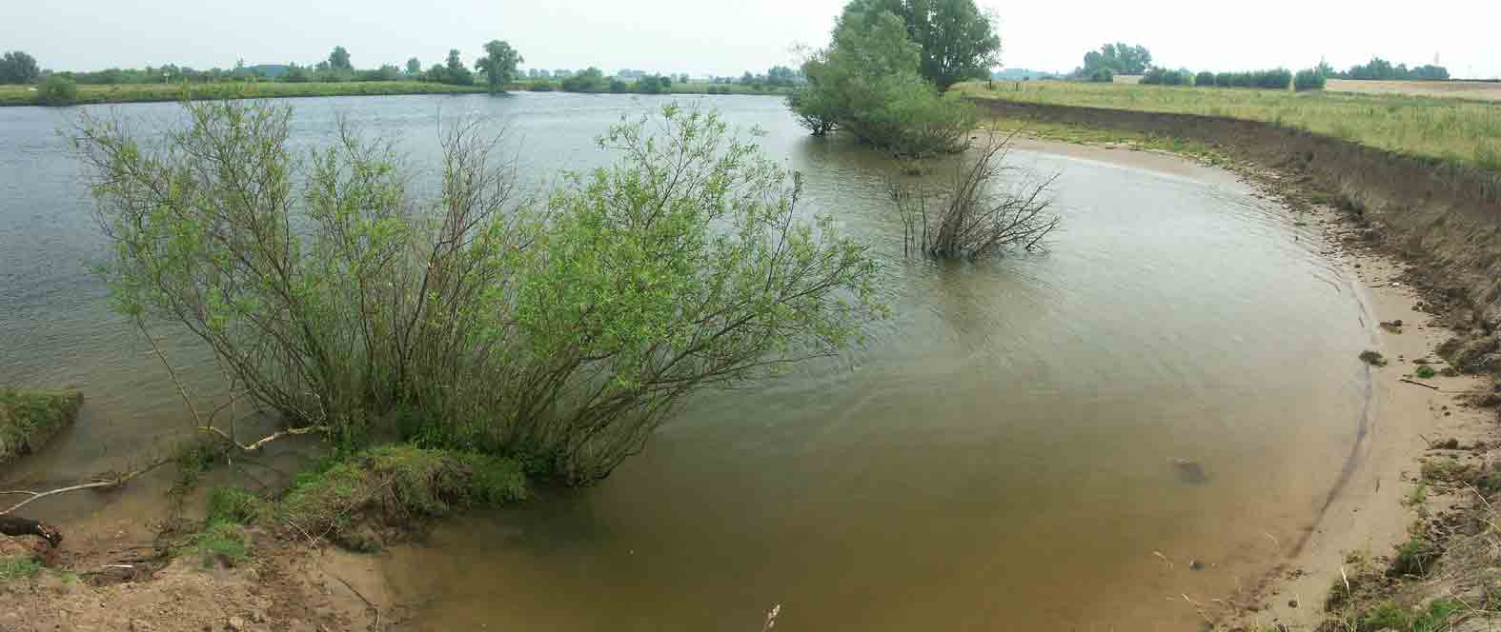
Water & Bodem

Slide 8
Opgaven voor water in relatie tot bodem
Het veiligstellen van voldoende en kwalitatief goed oppervlakte- en grondwater (gebruik van water als grondstof).
Het beschermen van het land, het landgebruik tegen wateronder- en overlast (inpassing van water in het landgebruik).
Het beheren en beheersen van de effecten van water(gebruik) op het natuurlijk systeem zoals bodemdaling en verzilting, enz.
Notes:
Opgave
Voorbeeld van relatie met water
Landbouw en voedsel
Zonder water geen landbouw en voedsel.
Landelijk gebied
Het karakter van het landelijk gebied wordt in grote delen van Nederland bepaald door de aanwezigheid van oppervlaktewater. Daarnaast liggen veel waterwingebieden in het landelijk gebied.
Klimaat
Als gevolg van de klimaatverandering veranderen de neerslagintensiteit en de neerslagfrequentie.
Energie
Water kan gebruikt worden om energie in op te slaan, dit is onder andere het geval bij warmte-koude-opslag in de bodem.
Grondstoffen
Water is een grondstof.
Stad
Water in de stad maakt de stad leefbaar, maar te veel (hemel)water in de stad wordt als probleem ervaren.
Bodemkwaliteitszorg
(Grond)water maakt onderdeel uit van de bodem en daarmee het natuurlijk systeem. Zorg voor de bodemkwaliteit betekent dus ook zorg voor de kwaliteit van het (grond)water.

Slide 9
Relatie met andere opgave
Opgave | Voorbeeld relatie met water
Landbouw en voedsel | Zonder water geen landbouw en voedsel.
Landelijk gebied | Het karakter van het landelijk gebied wordt in grote delen van Nederland bepaald door de aanwezigheid van oppervlaktewater. Daarnaast liggen veel waterwingebieden in het landelijk gebied.
Klimaat | Als gevolg van de klimaatverandering veranderen de neerslagintensiteit en de neerslagfrequentie.
Energie | Water kan gebruikt worden om energie in op te slaan, dit is onder andere het geval bij warmte-koude-opslag in de bodem.
Grondstoffen | Water is een grondstof.
Stad | Water in de stad maakt de stad leefbaar, maar te veel (hemel)water in de stad wordt als probleem ervaren.
Bodemkwaliteitszorg | (Grond)water maakt onderdeel uit van de bodem en daarmee het natuurlijk systeem. Zorg voor de bodemkwaliteit betekent dus ook zorg voor de kwaliteit van het (grond)water.

Slide 10
Water in relatie tot de stad en de leefbaarheid
Bij stedelijke ontwikkeling moet er meer aandacht komen voor de maatschappelijke voordelen van groen en water. Groen en water dragen bij aan verbetering van de leefomgevingskwaliteit en de gezondheid:
verkoeling van de stad
gezondheid
luchtkwaliteit
koolstofvastlegging of biomassaproductie
effect op huizenprijzen
Notes:
‘hitte-eiland effect’

Slide 11
Nog even herhalen, hoeveel regen valt er eigenlijk?
Hoeveel regen valt er in Nederland gemiddeld in een jaar?
800 mm!! is 80 cm, is 8 decimeter, is 0,8 meter
In de zomer regent het harder…
Het regent steeds vaker hard…

Slide 12
Hoe kunnen we omgaan met teveel water in de stad?
Kijk naar jouw persoonlijke leefomgeving, wat is er gedaan om om te gaan met water?
Wat zou er anders en beter kunnen?
Gebruik https://www.rainproof.nl/ of Klimaatwarenhuis als bron en zoek drie maatregelen uit die je in de directe omgeving van jouw huis kan toepassen.
Over 30 minuten terug en van iedereen ten minste 1 oplossing

Slide 13
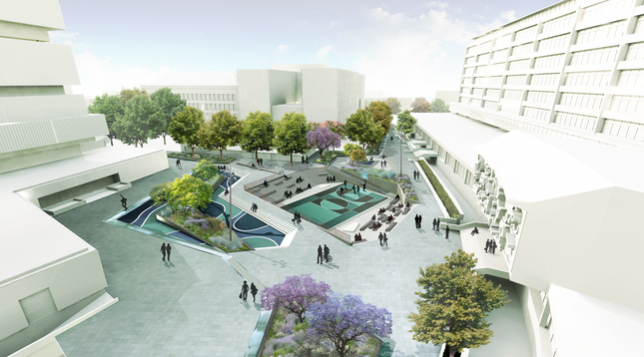
Waterplein
Voorbeeld van een leuke oplossing in stedelijk gebied:
Waterplein
Notes:
De hemel betrekt en het valt met bakken tegelijk uit de lucht. Al snel kunnen de riolen en singels de hoeveelheid water niet meer aan. Ze dreigen over te lopen en het vieze water door de straten van Rotterdam te spuwen. Maar zover komt het niet. Want het regenwater wordt opgevangen in drie bassins op waterplein Benthemplein.
Op die manier gaan de gemeente Rotterdam en de waterschappen de strijd aan met wateroverlast. Steden worstelen daar al jaren mee. Bij forse buien wordt het water, vanwege de bestrating, vaak niet snel opgenomen en lopen riolen over. Door de klimaatverandering verwacht Rotterdam nog meer regenval de komende jaren. De havenstad bedacht een aantal oplossingen om waterproof te worden, waarvan het Benthemplein, dat op 4 december opent, een van de belangrijkste is. Hoeveel water er precies valt in steden is overigens onduidelijk. Om dat beter te voorspellen doet onder meer de TU Delft in project al onderzoek binnen het project RainGain, waar Kennislink al eerder aandacht aan besteedde.
Wateroverlast
Op het eerste gezicht lijkt het Benthemplein een plein als vele anderen. Er zijn sportmogelijkheden en het is mooi, speels vormgegeven. Maar het meest opvallende is alleen zichtbaar bij flinke hoosbuien. Drie stukken, waaronder een sportveld, liggen namelijk verdiept met een reden. “Bij flinke buien doen ze dienst als extra wateropslag”, legt Florian Boer van de Urbanisten uit die het plein ontwierp. “Ze vormen daardoor een extra buffer en voorkomen wateroverlast.”
Water van omringende daken en een nabijgelegen parkeerplaats stroomt onder meer via brede goten naar de twee ondiepe bassins. “Het eerste water is het meest verontreinigd, omdat er viezigheidvan de straat mee komt. Bijvoorbeeld bladeren, snoeppapiertjes of een hondendrol. In de ondiepe bassins wordt het eerste water afgepompt naar de riolering. Na ongeveer een uur stopt die pomp en blijft het schone regenwater staan”, zegt adviseur Daniel Goedbloed (gemeente Rotterdam).
Lakmoesproef
Het grote, diepe bassin gaat anders te werk. Daar komt het water van de wijdere omgeving als eerste ondergronds binnen in een aparte kamer. “Het water gaat via een soort brievenbussen het verdiepte deel in. Ze hebben allemaal verschillende hoogtes, waardoor het stapsgewijs naar binnen stroomt”, aldus Boer.

Slide 14
Volgende Les: Excursie!
Volgende week gaan we op excursie!
Probeer middels deskresearch uit te vinden wat jouw dorp/stad/gemeente doet om water in de omgeving op te vangen.
Zoek voorbeelden van afkoppelen van hemelwater zodat het niet in het riool komt.
Kun je voorbeelden vinden in je directe omgeving van particulieren die maatregelen hebben genomen zoals de mogelijkheden van Rainproof of Klimaatwarenhuis
Scan de omgeving meteen op zonneparken en windparken, van wie zijn ze en wat/hoeveel doen ze?
Leg het vast en licht het toe in de les. Mail je voorbereiding naar s.weijermars@helicon.nl

